Slide 1
DigiExam
Rafrænt prófakerfi

Slide 2
Canvas
Byrjið á að skrá ykkur inn á Canvas
Finnið viðeigandi námskeið undir Skjáborð / „Dashboard“ eða Námskeið / „Courses“
Veljið námskeiðið

Slide 3
Canvas í DigiExam
Finnið DigiExam sem staðsett er í leiðarstikunni vinstramegin
Smellið á græna hnappinn til að tengjast DigiExam
Innskráning á að vera sjálfvirk
Ekki búa til reikning ef þið skráist ekki sjálfkrafa inn hafið samband við UT – help@ru.is

Slide 4
Próf búið til
Þegar notandi hefur skráð sig inn á DigiExam birtist þessi skjámynd
Til að búa til nýtt próf þarf að smella á græna takkann „+ Create new exam“
Hafið í huga að öll próf þurfa að vera 100 „points“ og þarf að reikna út gildi spurninga í samræmi við fjölda þeirra

Slide 5
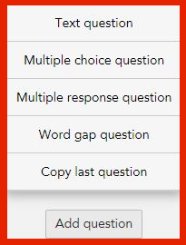
Stillingar á prófi
Eftirfarandi glugga þarf að fylla út
Title: heiti áfangans
Subject: tegund prófs (lokapróf, endurtektarpróf, dagsetning o.þ.h.)
Public exam description: lýsing og leiðbeiningar til nemenda
Til að setja inn myndir er smellt á táknið uppi vinstramegin í textaboxinu
Tegundir spurninga sem í boði eru
„Text question“ – Ritgerð
„Multiple choice question“ – Valmöguleikar (einn réttur)
„Multiple response question“ – Valmöguleikar (fleiri en einn réttur)
„Word gap question“ – Fylla í eyður í texta
„Copy last question“ – Afrita síðustu spurningu

Slide 6
Stillingar á prófi (General)
Öll próf eru „Score based grading“
Student computer lockdown
On – nemendur eru læstir inni í forritinu
Off – nemendur getað nálgast gögn á tölvunni og á vefnum Hægt er stilla hvort nemendur geti afritað úr öðrum forritum
Time limit
Hægt að stilla lengd á prófi og er því skilað inn sjákfrafa að loknum uppgefnum tíma
Aðrir valmöguleikar
„Remote Proctoring“ – Notað í einstaka undantekningartilfellum og í samráði við Kennslusvið
„Anonymous exam“ – Nafnleysi
„Locked question sequence (MEQ)“ – Ekki hægt að flakka fram og til baka í prófinu

Slide 7
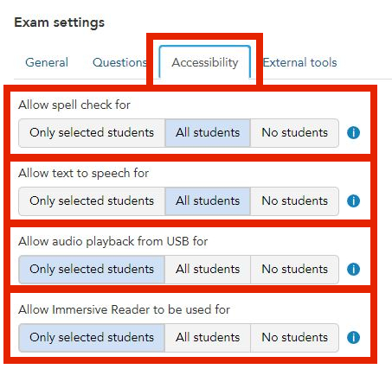
Valkvæðar stillingar á prófi
Spurningar („Questions“)
„Randomize the order of questions“
Spurningar birtast í handahófskenndri röð
„Randomize the order of alternatives“
Valmöguleikar birtast í handahófskennri röð
Aðgengisstillingar („Accessibility“)
„Allow spell check for“
eingöngu enska og sænska
„Allow text to speech for“
Upplestur á texta (mælum ekki með nema fyrir ensku og að þetta hafi verið prófað með viðkomandi nemanda)
„Allow audio playback from USB“
Texti eða hljóð lesið af USB
„Allow Immersive Reader“
Fyrir nemendur með sértæk úrræði, hafið samband við UT – help@ru.is fyrir frekari upplýsingar

Slide 8
Uppsetning á ritgerðaspurningu
Eftirfarandi reiti þarf að fylla út
„Question title“
„Question shown to the students“
„Max points“
Valkvæðir reitir
Til að setja inn myndir er smellt á táknið uppi vinstramegin í textaboxinu
„Add media“ – youtube, hljóð, vefsíða, pdf
Gögnin þurfa að vera aðgengileg öllum og alls ekki vistu á tölvu kennara
PDF skjöl úr skýinu verður að tengja sem „webpages“
„Max length (words)“ – hámarks orðafjöldi í rituðum texta
„Your Notes“
Einungis sýnilegt kennara

Slide 9
Uppsetning á valspurningu – eitt rétt svar
Eftirfarandi reiti þarf að fylla út
„Question title“
„Question shown to the students“
„Correct answer“
„Max points“
Valkvæðir reitir
Til að setja inn myndir er smellt á táknið uppi vinstramegin í textaboxinu
„Add media“ – youtube, hljóð, vefsíða, pdf
Gögnin þurfa að vera aðgengileg öllum og alls ekki vistu á tölvu kennara
PDF skjöl úr skýinu verður að tengja sem „webpages“
„Your Notes“
Einungis sýnilegt kennara

Slide 10
Uppsetning á valspurningu – fleira en eitt rétt svar
Eftirfarandi reiti þarf að fylla út
„Question title“
„Question shown to the students“
„Correct answer“
„Max points“
„Grading options“
Valkvæðir reitir
Til að setja inn myndir er smellt á táknið uppi vinstramegin í textaboxinu
„Add media“ – youtube, hljóð, vefsíða, pdf
Gögnin þurfa að vera aðgengileg öllum og alls ekki vistu á tölvu kennara
PDF skjöl úr skýinu verður að tengja sem „webpages“
„Your Notes“
Einungis sýnilegt kennara

Slide 11
Uppsetning á spurningu með eyðu
Eftirfarandi reiti þarf að fylla út
„Question title“
„Question shown to the students“
„Correct answer“
„Max points“
„Grading options“
Valkvæðir reitir
Til að setja inn myndir er smellt á táknið uppi vinstramegin í textaboxinu
„Add media“ – youtube, hljóð, vefsíða, pdf
Gögnin þurfa að vera aðgengileg öllum og alls ekki vistu á tölvu kennara
PDF skjöl úr skýinu verður að tengja sem „webpages“
„Your Notes“
Einungis sýnilegt kennara

Slide 12
Yfirferð og vistun
Preview: sýnir hvernig prentútgáfa mun líta út
Save: vistar prófið
Save and close: vistar og fer á yfirlitssíðu
Ef annarhvor „Save“ hnappurinn virkar ekki, eru einhver skilyrði ekki uppfyllt: Enginn titill í spurningu, engin stig eða ekkert rétt svar valið í „multiple choice/response“ spurningu

Slide 13
Vistun
Preview
Yfirlitssíða

Slide 14
Tenging á Canvas og DigiExam - Verkefni búið til
Farið aftur í Canvas og veljið Verkefni / „Assigments“
Smellið á + táknið í Verkefni / „Assignments“

Slide 15
Verkefni búið til
Í / „Type“ veljið / „External tool“
Nefnið verkefnið
Skyndipróf, miðannarpróf, lokapróf e.þ.h.
Setjið handvirkt inn 100 í punkta / „points“
Smellið á / „More options“

Slide 16
Verkefni búið til
Minnið nemendur á að skrá sig tímanlega í prófið svo dýrmætum próftíma sé ekki eytt í uppsetningu
Látið hlekk á leiðbeiningar fylgja með
hlekkinn er að finna á help.ru.is
vísa á help@ru.is og þjónustuborð UTS
Til að hægt sé að taka próf í DigiExam, þarf að skrá sig.
Leiðbeiningar um skráningu í DigiExam próf.

Slide 17
Verkefni tengt við DigiExam
Smellið á „Find“ undir „External Tool Options“
Veljið DigiExam í listanum

Slide 18
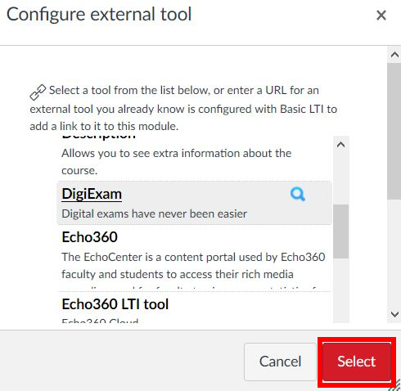
Verkefni tengt við DigiExam
Hér birtast öll próf sem þið hafið búið til
Veljið það próf sem á að nota
Staðfestið að um rétt próf sé að ræða og að punktafjöldi sé 100 og smellið á „Confirm“
Smellið á „Select“ til að staðfesta tengingu á milli Canvas og Digiexam

Slide 19
Birting / vistun verkefnis
„Assign to“ er eini glugginn sem á að vera útfylltur
Ef verkefnið er tilbúið til birtingar smellið á „Save & publish“
Birta ber nemendum verkefnið 48 tímum fyrir lokapróf (ef próf er á mánudegi, þarf að birta það á fimmtudegi)
ATH! – Ef prófinu er breytt eftir birtingu eða vistun, þarf að stofna nýja tengingu verkefnisins við DigiExam og eyða út eldri útgáfu
Munið að setja verkefnið á „Hide“ í Canvas

Slide 20
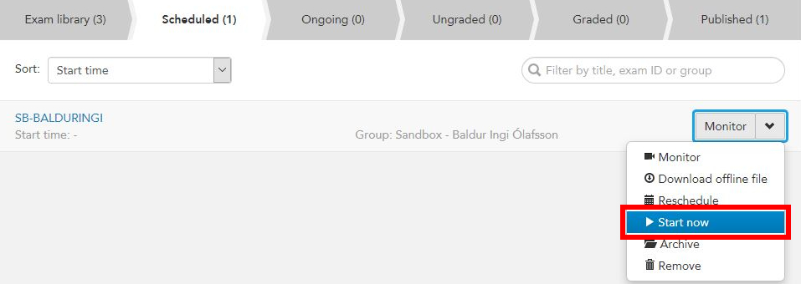
Ræsing á prófi
Ræsa þarf prófið handvirkt úr DigiExam
Finnið verkefnið og smellið á það
Smellið svo á „Start exam in DigiExam“
Þið flytjist á síðu DigiExam
Smellið á örina við hliðina á „Monitor“ og veljið „Start now“ til að ræsa prófið
Einnig er hægt að smella á prófið og sjá skráða nemendur, einnig er hægt að ræsa prófið neðst af síðunni

Slide 21
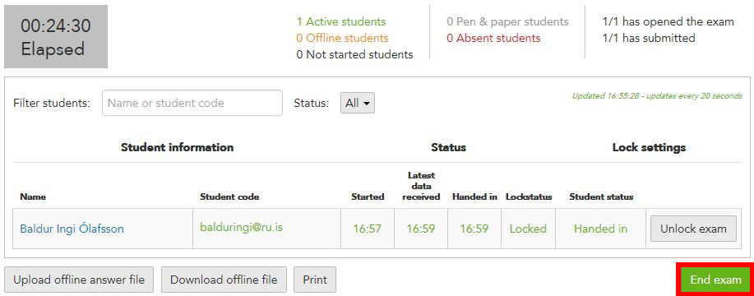
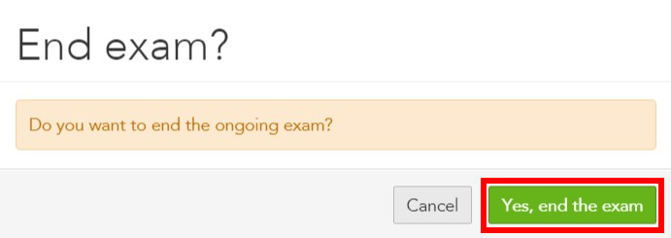
Yfirlit og lok prófs
Sækið varaskrá / „offline exam file“ á USB lykil ef próf læsist hjá nemanda eða hann nær ekki sambandi við netið
Ef smellt er á prófið meðan það er í gangi, er hægt að sjá hvort og hvenær nemendur hafi skilað inn, einnig hvenær þeir hófu prófið
Til að ljúka prófi er smellt á prófið og svo „End exam
Staðfestið að þið viljið ljúka prófinu með því að smella á „Yes, end the exam“

Slide 22
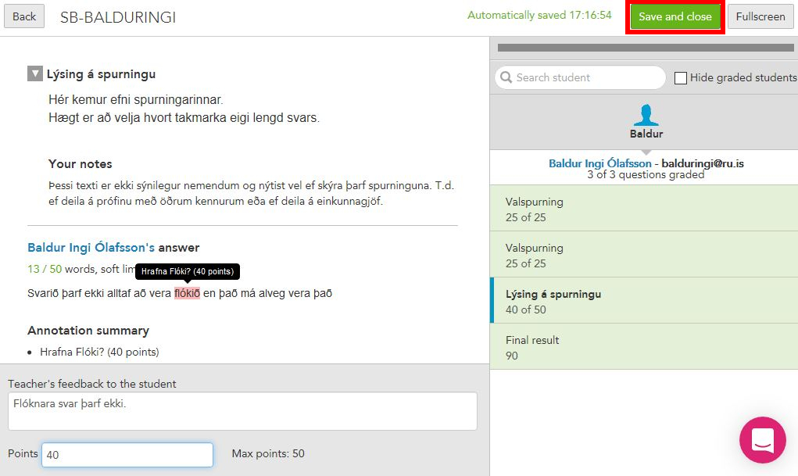
Einkunnagjöf
Smellið á „Grade“ til að hefja einkunnagjöf
Þegar smellt er á „Continue grading“ opnast einkunnagjöf.
Að einkunnagjöf lokinni er smellt á „Save and close“
Þó einkunnagjöf sé ekki lokið er hægt að taka hlé og halda áfram þar sem frá var horfið

Slide 23
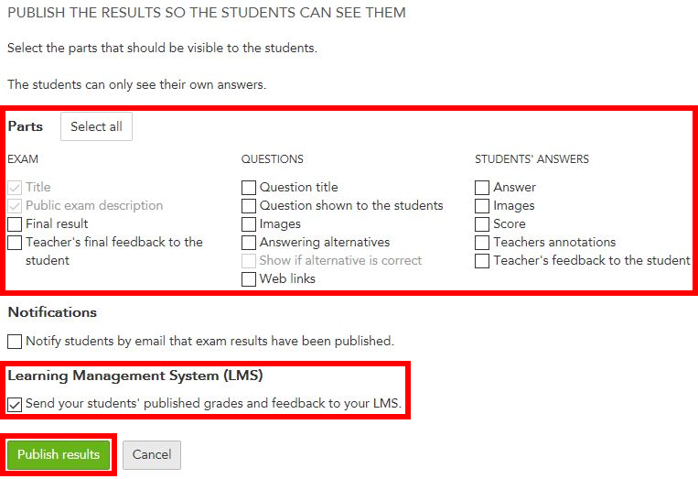
Flutningur einkunna
Smellið á „Publish“ til að flytja einkunnir
Í lokaprófum á að taka hakið úr öllum valmöguleikum „Parts“
Ef hakið er ekki tekið úr, geta nemendur séð einkunnir, spurningar og athugasemdir kennara á vefsíðu digiexam
Þessir möguleikar nýtast helst í prófasýningum
Til að senda einkunnir úr DigiExam yfir í Canvas þarf að vera hak í: „Send your students' published grades and feedback to your LMS“
Smellið á „Publish results“ til að flytja einkunnir í Canvas

